Slide 2
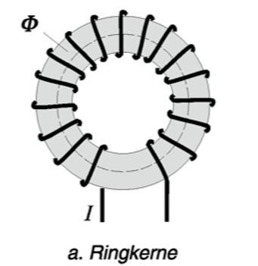
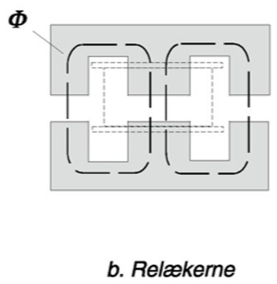
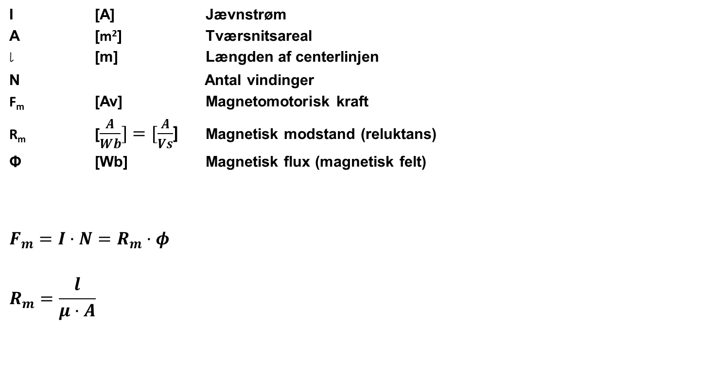
Magnetisk kreds
I [A] Jævnstrøm
A [m²] Tværsnitsareal
l [m] Længden af centerlinjen
N Antal vindinger
F_{m} [Av] Magnetomotorisk kraft
R_{m} [$\frac{A}{Wb}]=[\frac{A}{Vs}$] Magnetisk modstand (reluktans)
Φ [Wb] Magnetisk flux (magnetisk felt)
$F_{m}=I·N=R_{m}·φ$
$$R_{m}=\frac{l}{μ·A}$$

Slide 3
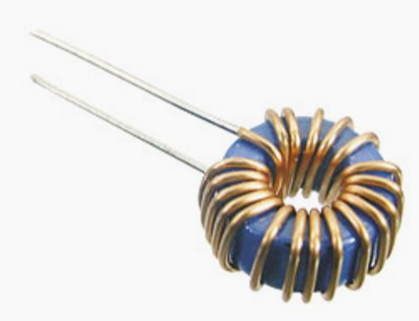
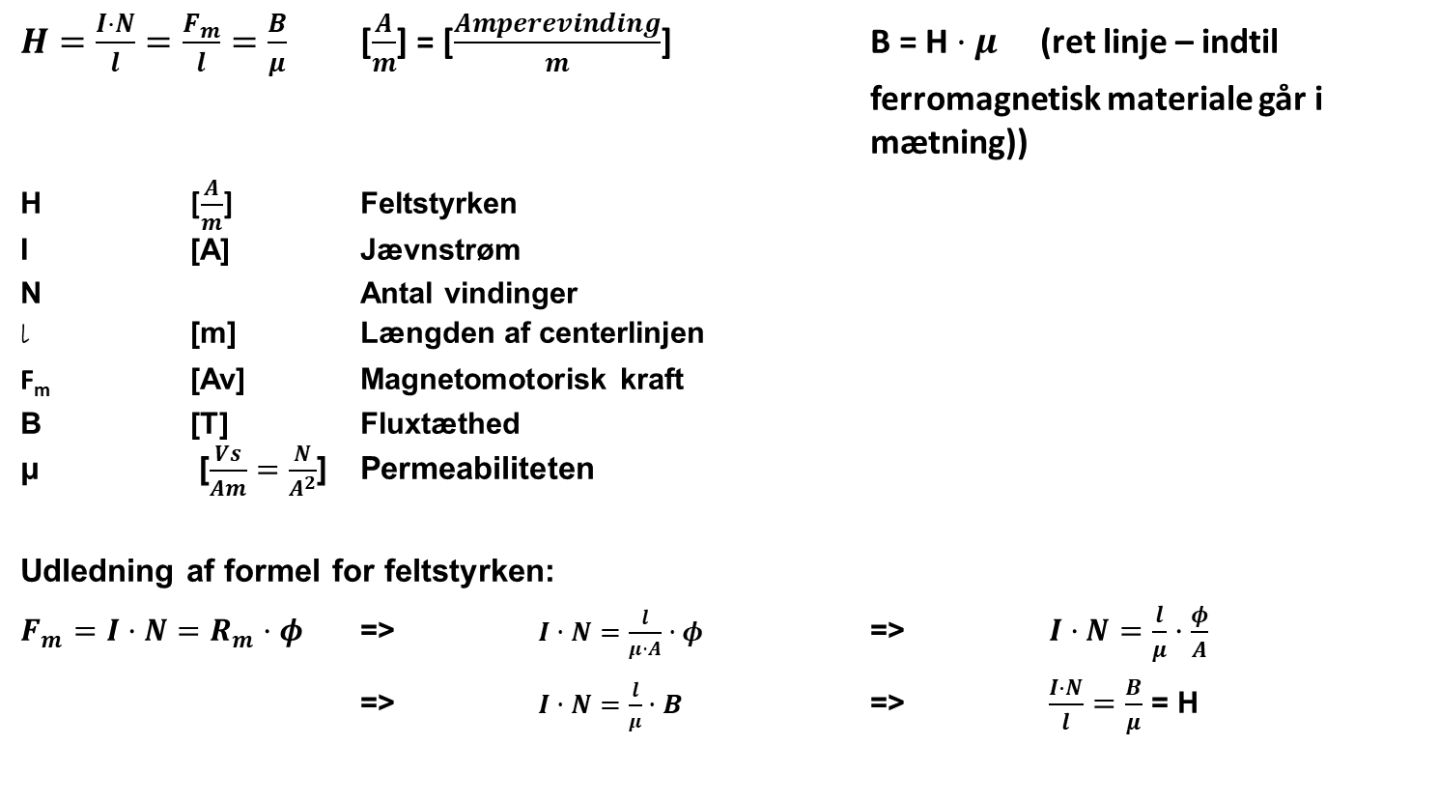
Feltstyrken
$H=\frac{I·N}{l}=\frac{F_{m}}{l}=\frac{B}{μ}$ [$\frac{A}{m}$] = [$\frac{Amperevinding}{m}$] B = H $·μ$ (ret linje – indtil ferromagnetisk materiale går i mætning))
H [$\frac{A}{m}$] Feltstyrken
I [A] Jævnstrøm
N Antal vindinger
l [m] Længden af centerlinjen
F_{m} [Av] Magnetomotorisk kraft
B [T] Fluxtæthed
μ [$\frac{Vs}{Am}=\frac{N}{A^{2}}$] Permeabiliteten
Udledning af formel for feltstyrken:
$F_{m}=I·N=R_{m}·φ$ => $I·N=\frac{l}{μ·A}·φ$ => $I·N=\frac{l}{μ}·\frac{φ}{A}$
=> $I·N=\frac{l}{μ}·B$ => $\frac{I·N}{l}=\frac{B}{μ}$ = H

Slide 4
Repetition
Snak i par om, hvad der forstås ved nedenstående. Sammenlign med elektrisk kreds.
Tværsnitsareal
Længden af centerlinjen
Antal vindinger
Magnetomotorisk kraft
Magnetisk modstand (reluktans)
Magnetisk flux (magnetisk felt)
Fluxtæthed
Permeabiliteten

